Slide 1
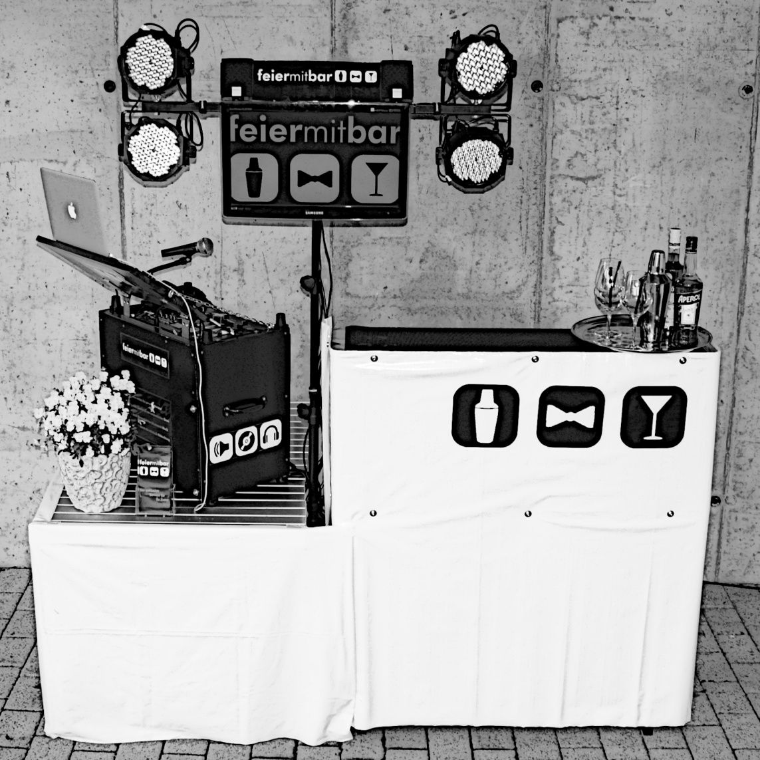
Der exklusive Service
für Ihr Fest

Slide 2
Idee
feiermitbar bietet Bar, Musik und Licht – alles aus einer Hand und auf kleinstem Raum!
Machen Sie Ihre Veranstaltung zu einem beeindruckenden Ereignis
Bieten Sie etwas außergewöhnliches und verwöhnen Sie Ihre Gäste besonders
Schenken Sie uns Ihr Vertrauen und profitieren Sie von unserer Erfahrung
Nutzen Sie unseren exklusiven Service, wir unterstützen Sie gerne
Lassen Sie sich entlasten, damit Sie Ihre Feier genießen können
Die Bar verleiht Ihrer Veranstaltung den besonderen Reiz. Dazu schaffen Musik und Licht das passende Ambiente. feiermitbar bietet Ihnen alles aus einer Hand und auf kleinstem Raum. Durch unseren exklusiven Service entlasten wir Sie und verwöhnen Ihre Gäste. So können Sie Ihre Feier genießen und bieten Ihren Gästen ein wundervolles und unvergessliches Fest.

Slide 3
Service
Bieten Sie Ihren Gästen eine besondere Feier und verwöhnen Sie mit exklusivem Service.
Für feierliche Atmosphäre die eindrucksvolle Bar
...mobil und auf engstem Raum
Für jeden Anlass das geeignete Konzept
...mit stylebar, beachbar und snowbar
Für jeden Geschmack den richtigen Drink
...mit Aperitives, Cocktails und Longdrinks
Für ausgelassene Stimmung die passende Musik
...mit Playlists aus verschiedenen Genres
Für stilvolles Ambiente die individuelle Beleuchtung
...mit Scheinwerfern und Lichtsteuerung
Mit feiermitbar als Partner wird Ihre Veranstaltung ein Erfolg. Nutzen Sie unseren exklusiven Service,
wir unterstützen Sie gerne. Lassen Sie sich entlasten, damit Sie Ihre Feier genießen können.

Slide 4
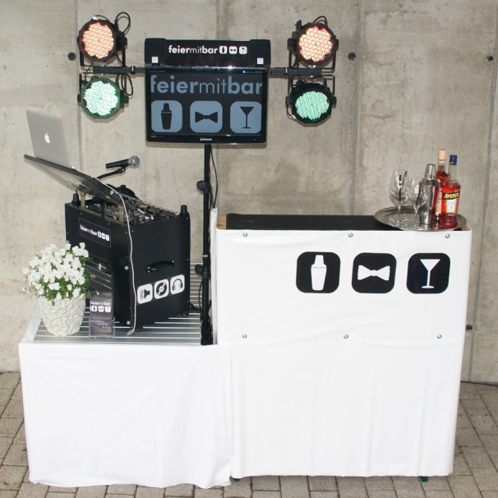
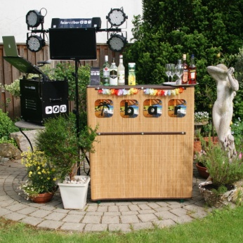
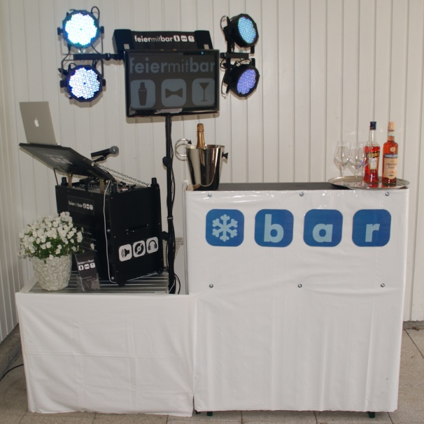
Bar
Ein besondere Feier erfordert exklusives. Mit einer Bar gewinnen Sie einen eindrucksvollen Rahmen für Ihr Fest.
Um das richtige Ambiente zu schaffen gibt es für jeden Anlass ein geeignetes Konzept.
stylebar
...besonders geeignet für Hochzeit, Jubiläum, Firmenfeier
beachbar
...besonders geeignet für die Open Air Party im Sommer
snowbar
...besonders geeignet für die Apres Ski Party im Winter

Slide 5
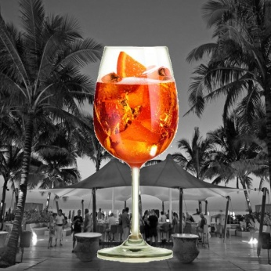
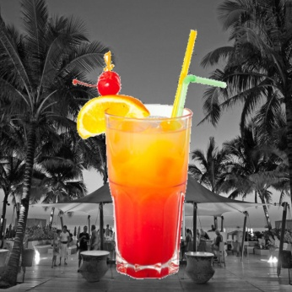
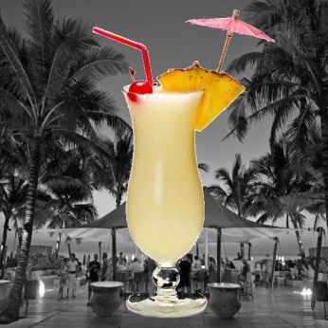
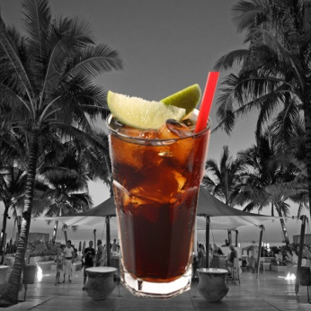
Cocktails
Natürlich gibt es für jeden Geschmack und
für jeden Zeitpunkt den passenden Drink:
Aperitiv
...spritzig und frisch als Appetitanreger vor dem Essen
Cocktail
...cremig und fruchtig als Alternative zum Dessert
...viele Cocktails sind auch ohne Alkohol möglich
Longdrink
...kräftig und herb für den Ausklang am späten Abend

Slide 6
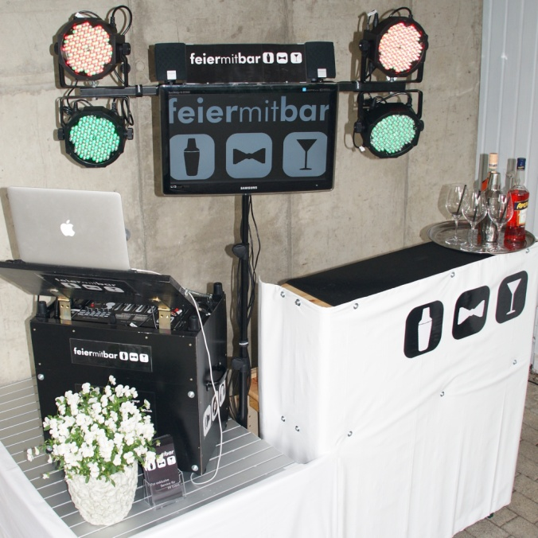
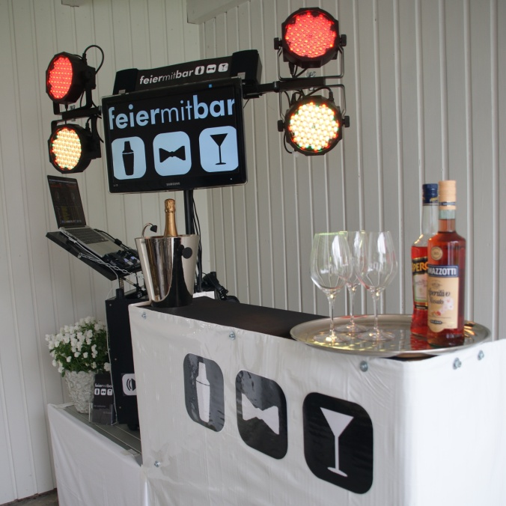
Galerie
stylebar

Slide 7
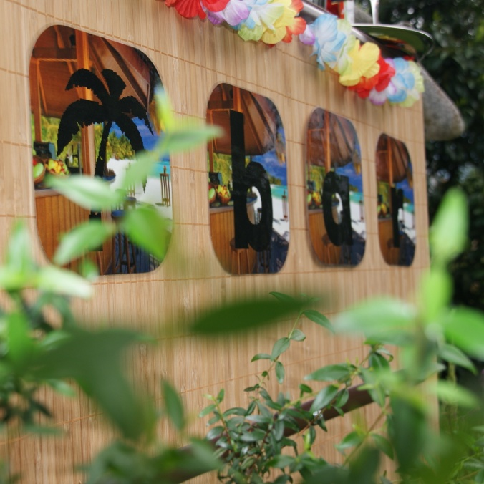
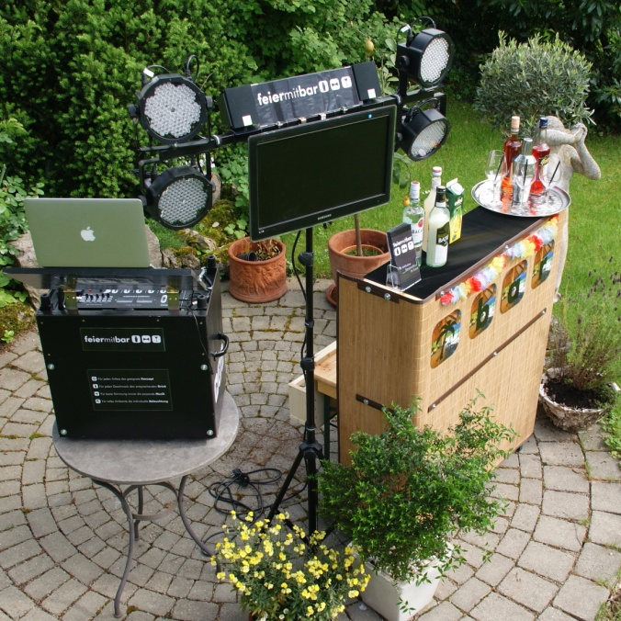
Galerie
beachbar

Slide 8
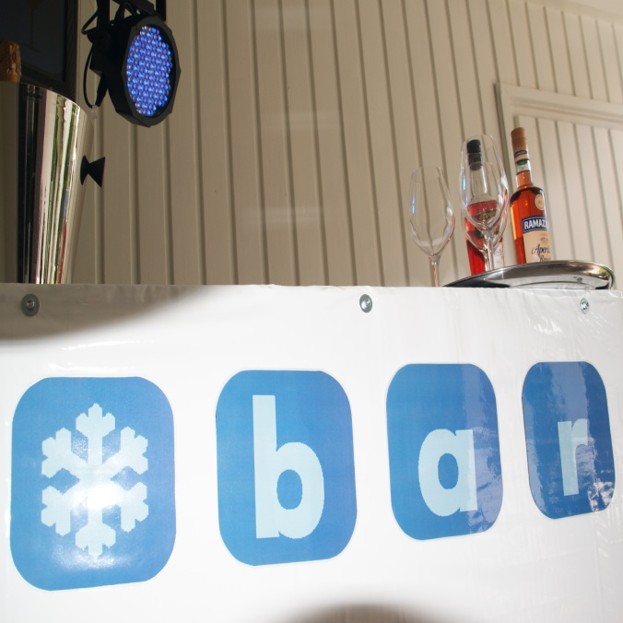
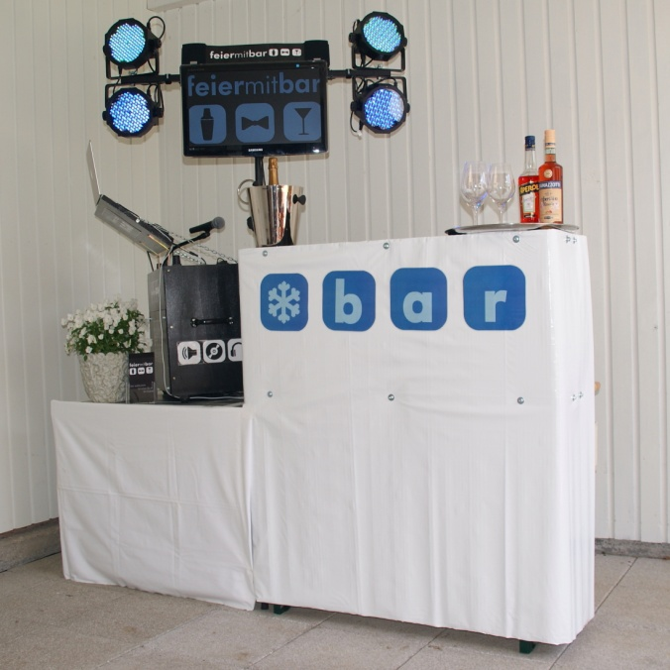
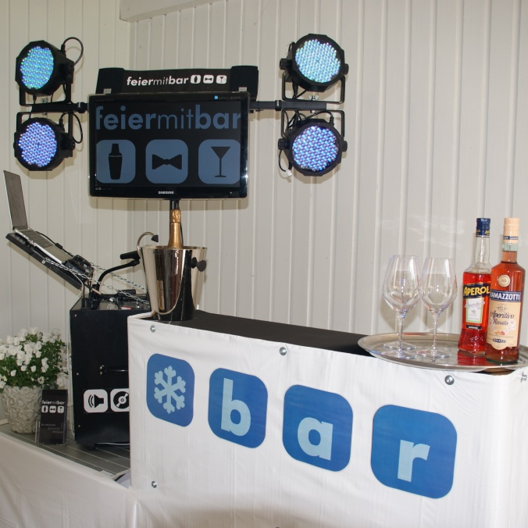
Galerie
snowbar

Slide 9
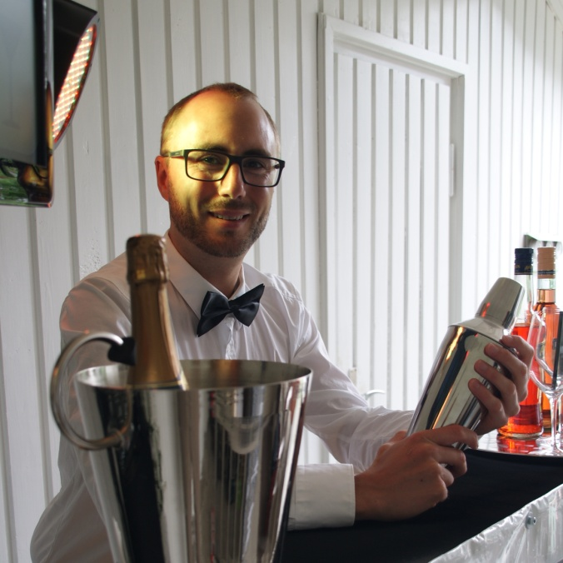
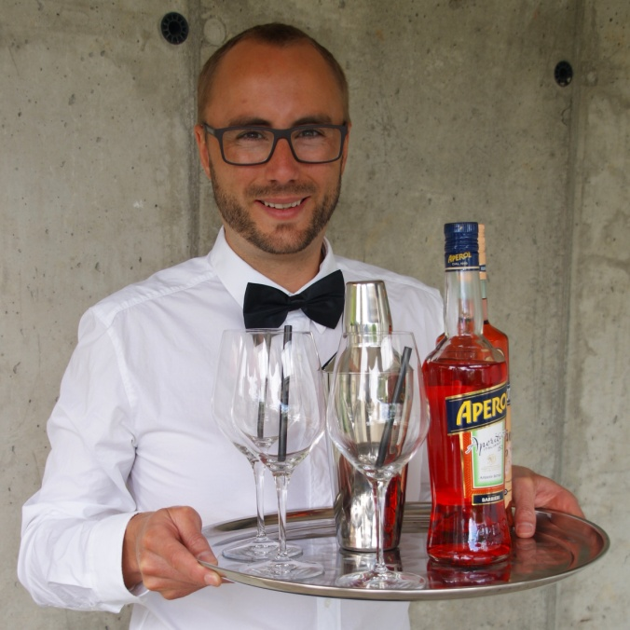
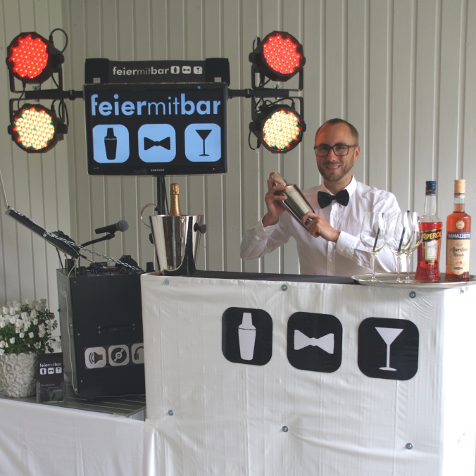
Galerie
barkeeper

Slide 10
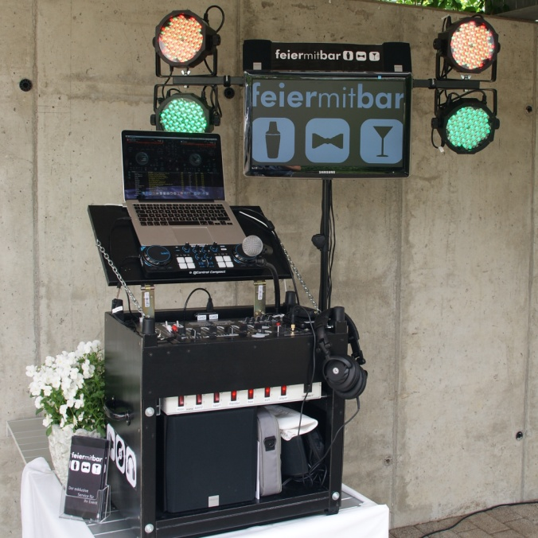
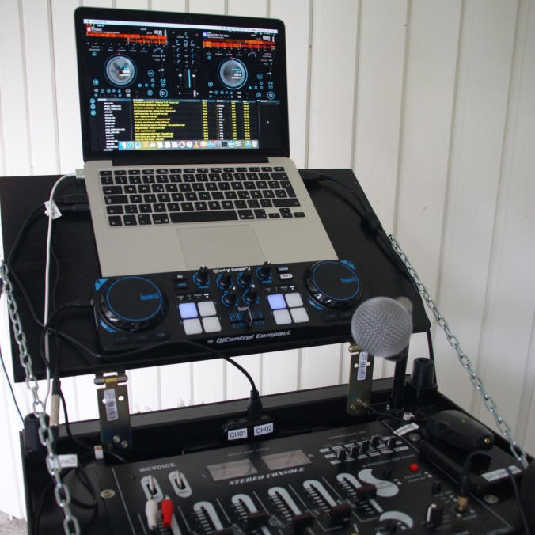
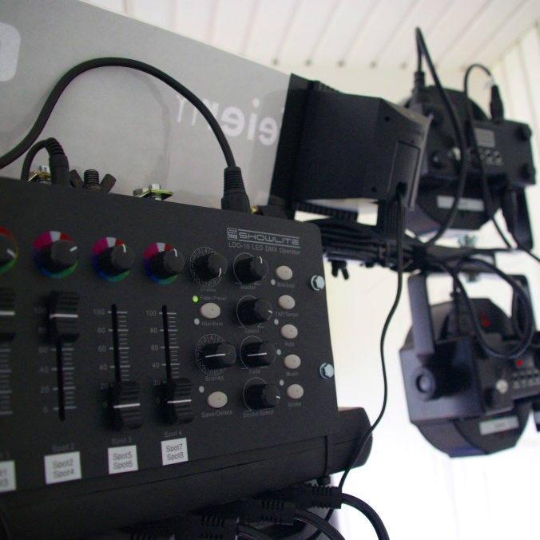
Galerie
multimedia

Slide 11
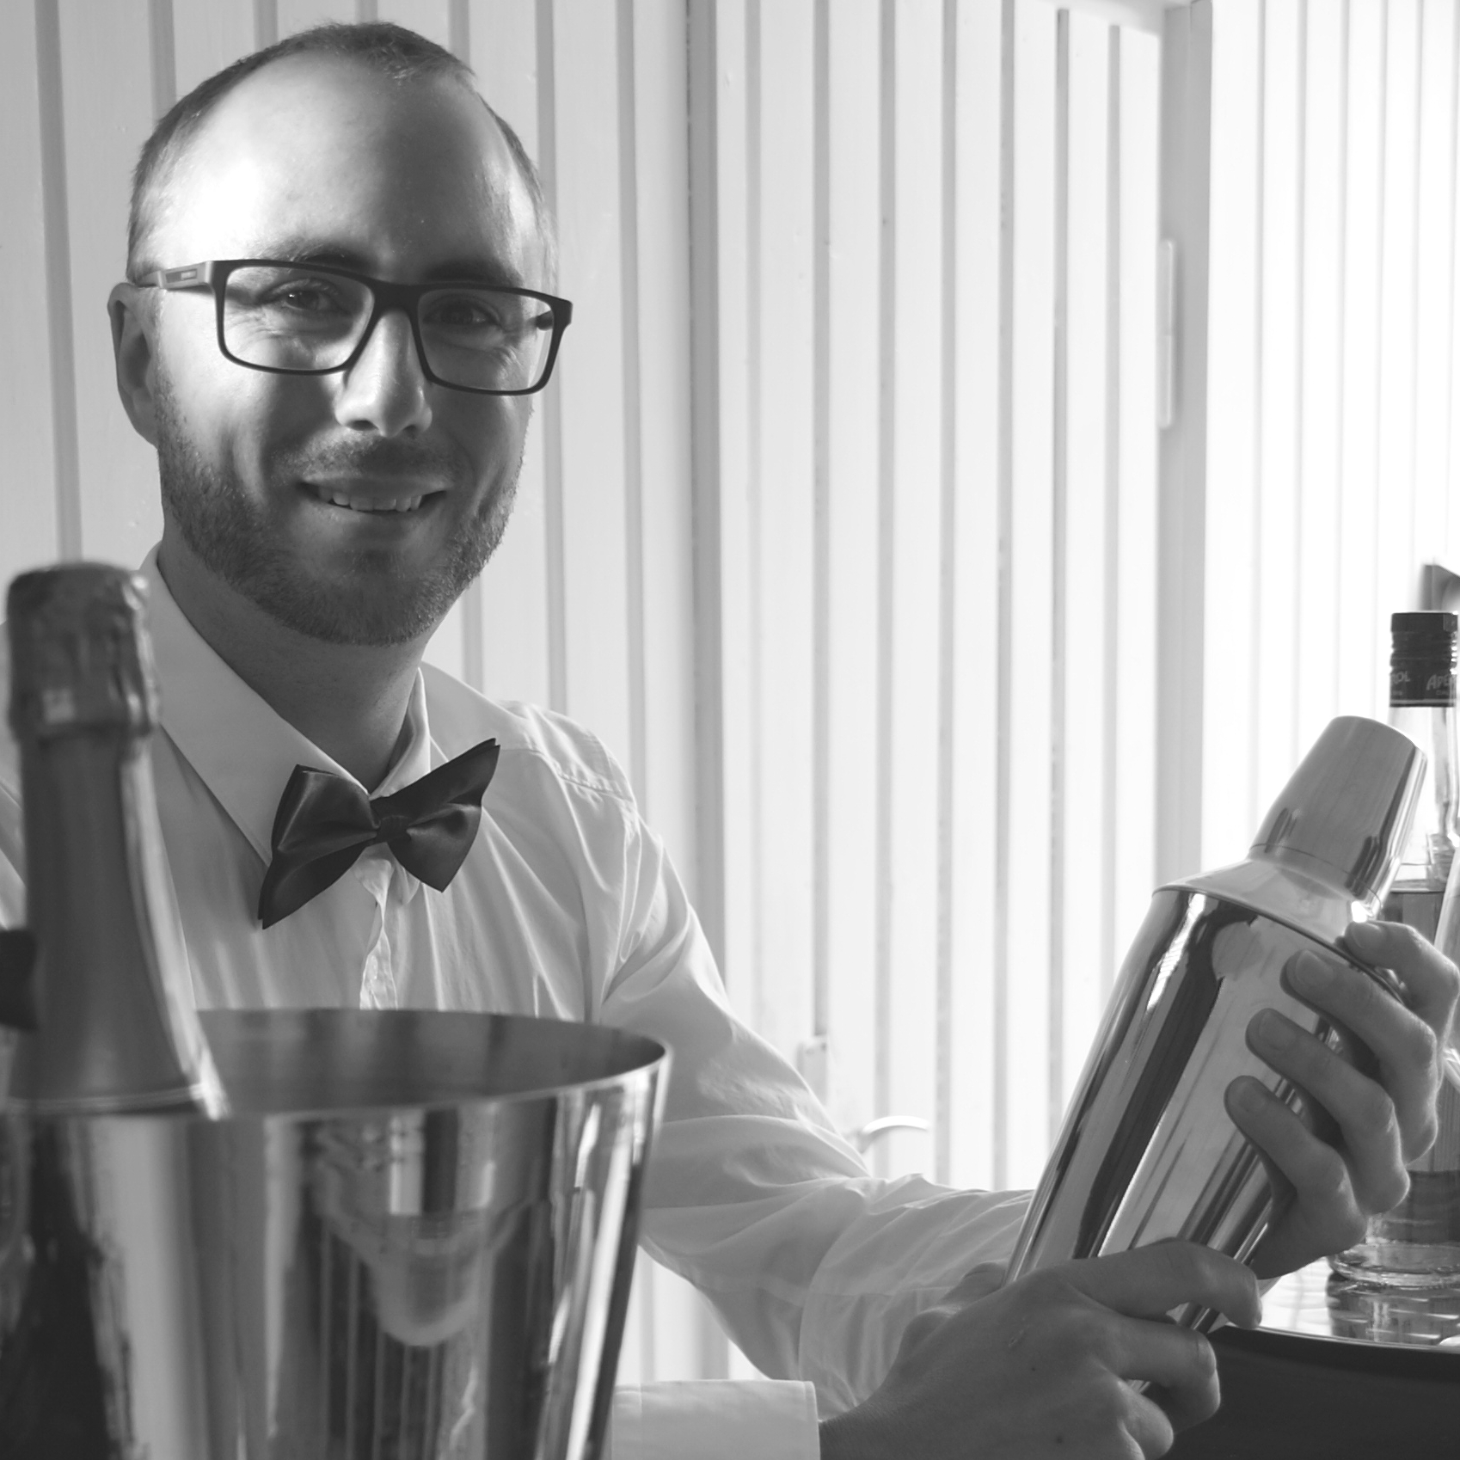
Kontakt
Planen Sie ein Fest?
Suchen Sie den besonderen Reiz?
Wollen Sie Ihre Gäste verwöhnen?
...dann feiern Sie mit Bar!
Gerne unterstützen wir Sie individuell bei der Planung Ihrer Feier.
Bei Interesse stehen wir Ihnen jederzeit zur Verfügung.
Johannes Lang
Dinkelbeetweg 3
73054 Eislingen
07161 / 507 5 508
mail@feiermitbar.de
www.feiermitbar.de

